Slide 1
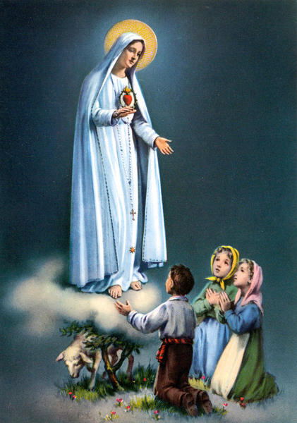
FATIMA 100 ANS APRES

Slide 2
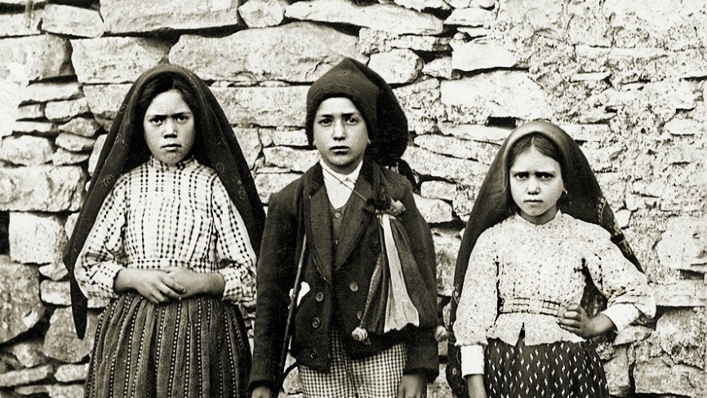
INTRODUCTION
Le Pape François se rend le 12 et 13 mai en pèlerinage à Fatima au Portugal pour célébrer le centenaire des apparitions de Notre Dame à trois bergers : Lucie dos Santos, morte en 2005, et ces cousins les bienheureux François et Jacinthe Marto. A cette occasion, le Saint Père canonisera les deux jeunes voyants décédés peu après les apparitions.

Slide 3
développement
Reconnu dès 1930, Fatima aura bouleversé les âmes, mais aussi les papes, l’Eglise et des nations entières, faisant d’elle sans doute le plus grande des apparitions.
Pendant le premier conflit mondial, entre le 13 mai et le 13 octobre 1917, la Vierge Marie se montre six fois aux enfants.
Sanctuaire Notre Dame de Fatima

Slide 4
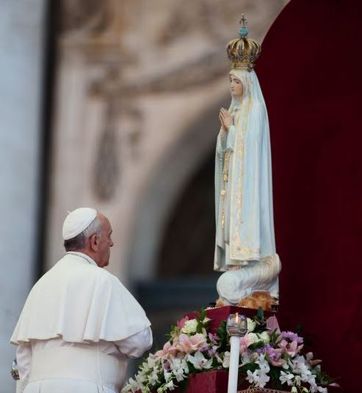
conclusion
Cent ans après, l’appel de Notre Dame à prier le chapelet et à consacrer nos vies à son Cœur immaculé touche toujours plus, à en croire les huit millions de visiteurs attendus pour l’année jubilaire ouverte le 27 novembre 2016.
Le Pape François

Slide 5
SOURCES
Famille chrétienne du jeudi 11 mai 2017.

